Slide 1
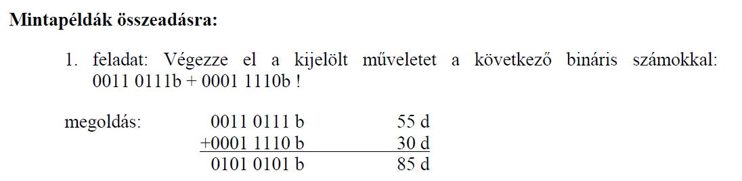
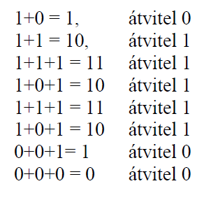

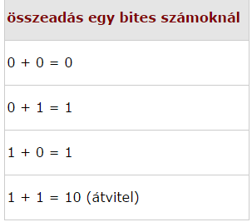
Számolás kettes számrendszerben

Slide 2
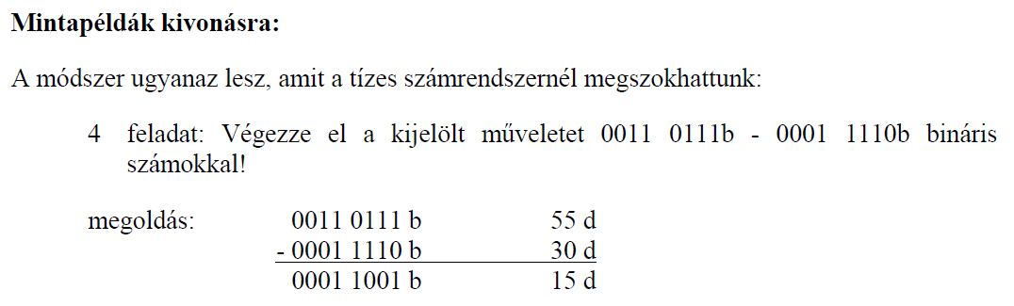
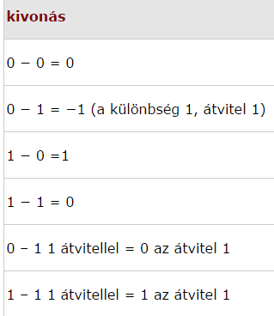

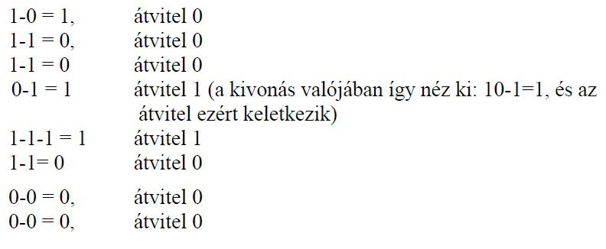
Számolás kettes számrendszerben

Slide 3
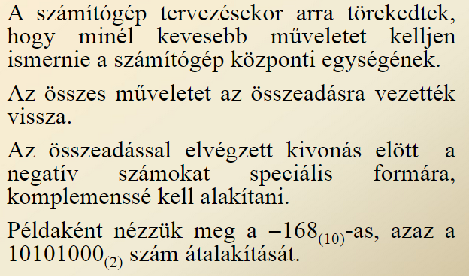
Kivonás komplemensképzéssel

Slide 4
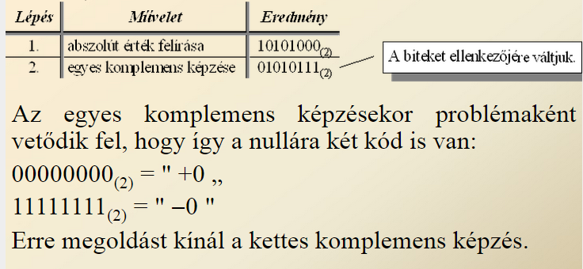

Slide 5
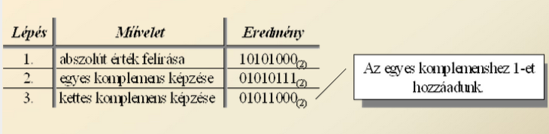
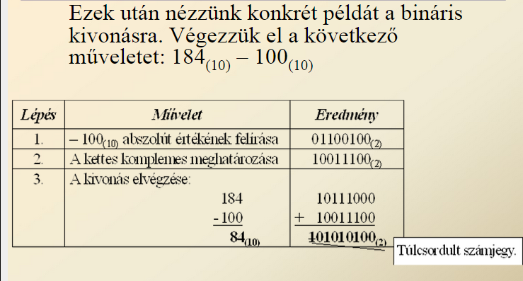
Kettes komplemens képzése
Elhagyjuk a túlcsordult jegyet, ha van,
így az eredmény:
01010100

Slide 6
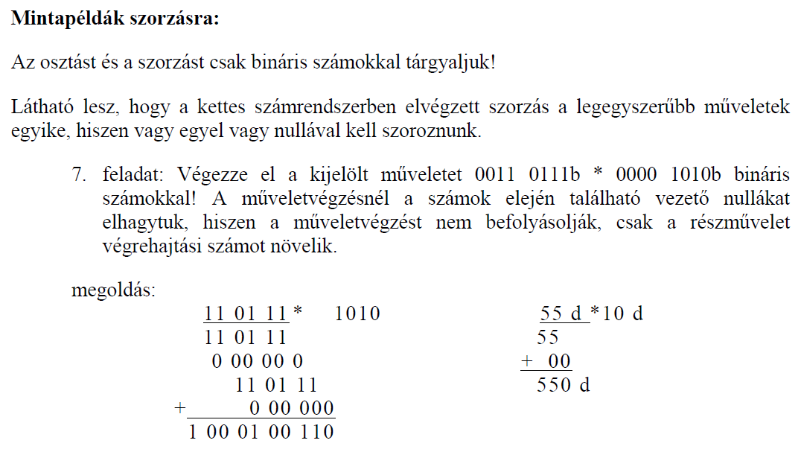

Számolás kettes számrendszerben

Slide 7
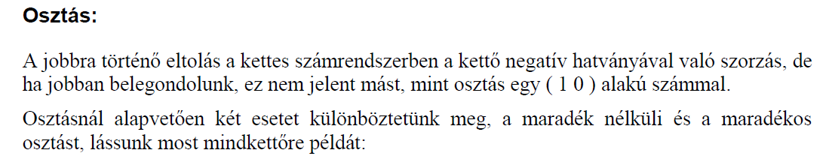
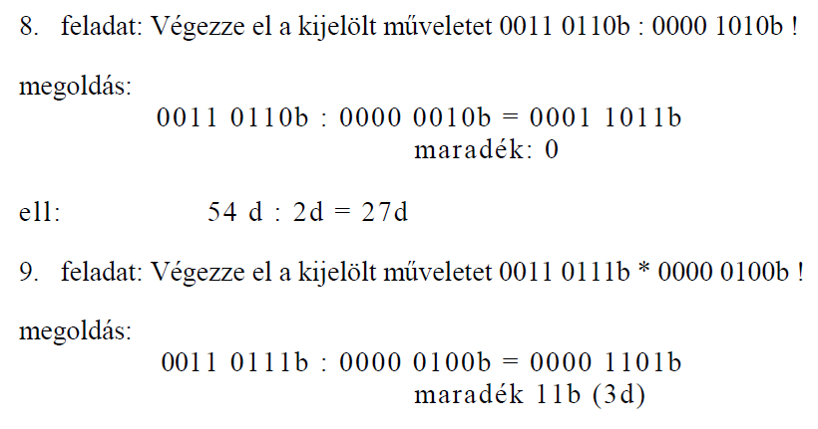

Számolás kettes számrendszerben
:

Slide 8
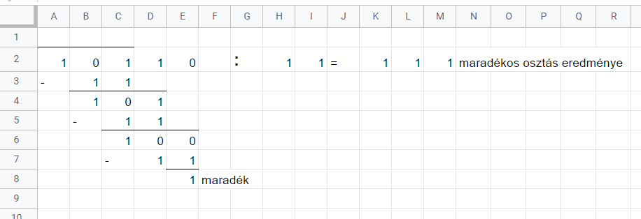
Számolás kettes számrendszerben
Általában az osztást ugyanúgy végezzük, mint a 10-es számrendszerben: balról jobbra haladva veszünk először annyi jegyet, amennyiben már lealább egyszer megvan (itt most ez azt jelenti, hogy nagyobb nála) és elosztjuk maradékosan, visszaszorzunk, kivonjuk (binárisan), majd vesszük a következő jegyet és ezt folytatjuk az utolsó jegyig.

Slide 9

Tört számok binárisan
Kettes számrendszerben ábrázolt törtek értéke:
Tizedes tört átváltása bináris törtté (kettővel osztások helyett kettővel szorzásokkal!)

Slide 10
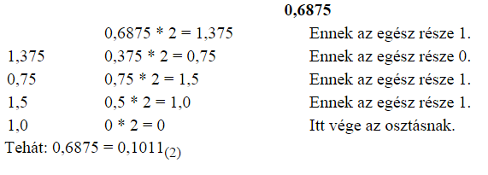
Tört számok binárisan
Írjuk fel a 0,6875 számot binárisan!

Slide 11
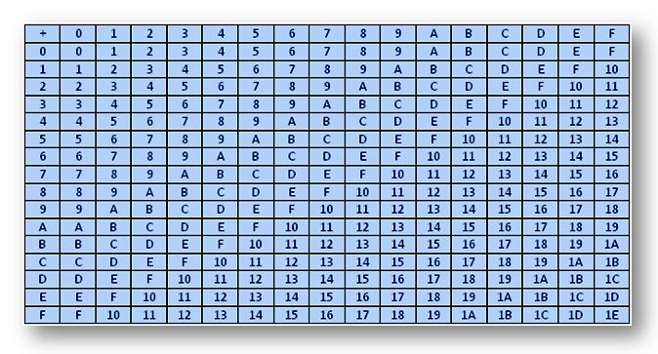
Hexadecimális összeadástábla

Slide 12
Hexadecimális számok összeadása
Számoljuk ki: (B A 3)₁₆ + (5 D E)₁₆
3+E=11 leírjuk az 1-et, átvitel (marad) 1
A+D=17 és volt 1 átvitel, az összesen 18, leírjuk a 8-at és maradt 1 átvitel
B+5=10 és volt 1 átvitel, az összesen 11, leírjuk a 11-et.
Tehát az eredmény 1181.

Slide 13
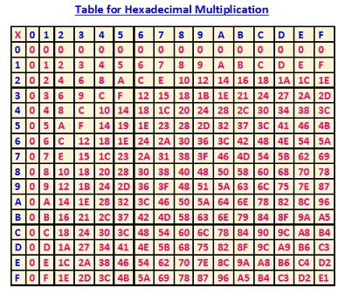
Hexadecimális szorzótábla

Slide 14
Hexadecimális számok szorzása
Számoljuk ki: 1A8 * AF
F*8 = 78, leírjuk a 8-at, átvitel 7
F*A=96, és maradt 7, az összesen (hexaban összeadva) 9D, leírjuk a D-t és marad 9.
F*1=F és maradt 9, az összesen 18
Az F-vel szorzás ereménye: 18D7
A*8= 50, leírjuk a 0-t, maradt 5
A*A=64, maradt 5, az összesen (hexaban összeadva) 69, leírjuk a 9-t, maradt 6
A*1=A és maradt 6, az összesen (hexaban összeadva) 10
Az A-val szorzás eredménye: 1090
18D7
+1090
= 121D7 (hexaban kellett összeadni)

Slide 15
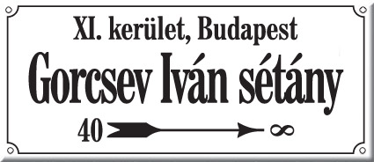



Kódolási feladatok
Írjuk le a teljes nevünket ASCII kódban!
Írjuk le a kedvenc gyümölcsünk nevét bináris kódban!
Írjuk le az utca nevét, ahol lakunk decimális kódban!
Írjuk le a kedvenc filmünk nevét hexadecimális kódban!
Adjuk oda a szomszédunknak, aki próbálja megfejteni!

Slide 16
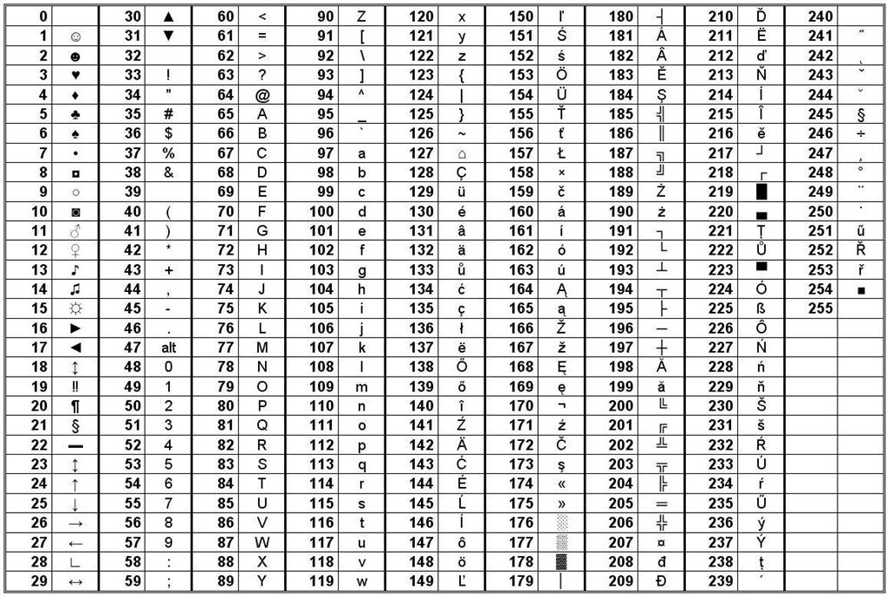
ASCII kódtáblázat

Slide 17
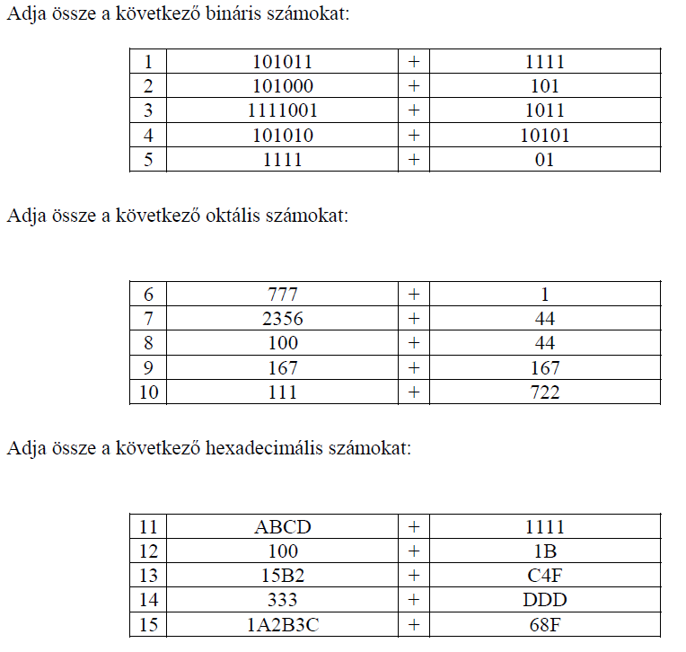
Feladatok összeadásra

Slide 18
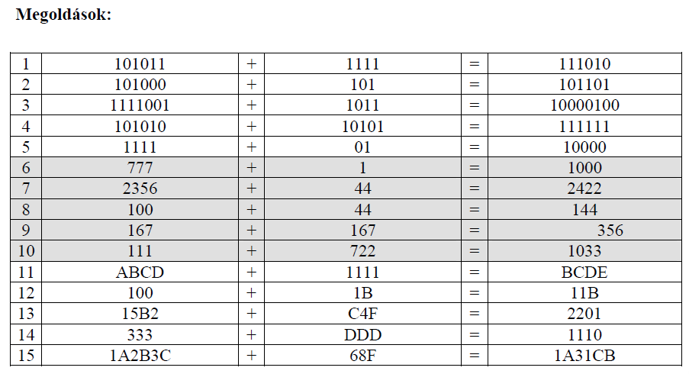
Megoldások összeadásra

Slide 19
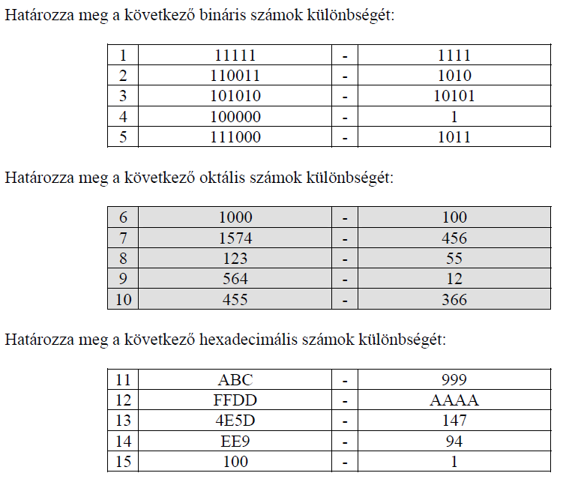
Feladatok kivonásra

Slide 20
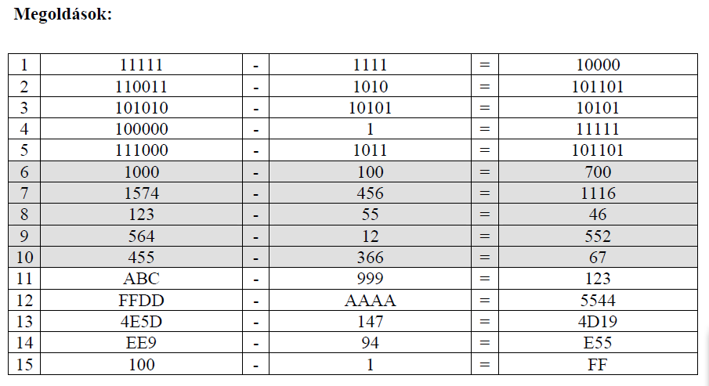
Megoldások kivonásra

Slide 21
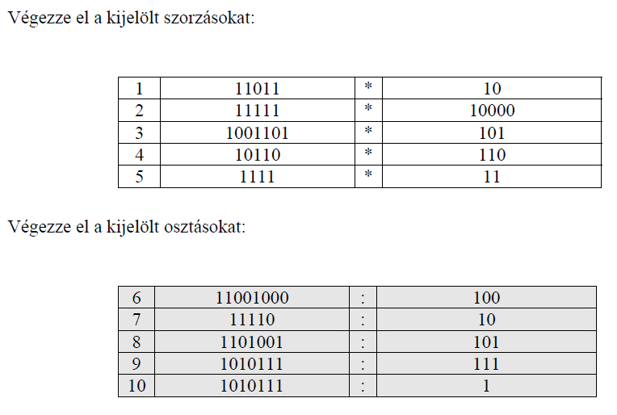
Feladatok szorzásra, osztásra

Slide 22
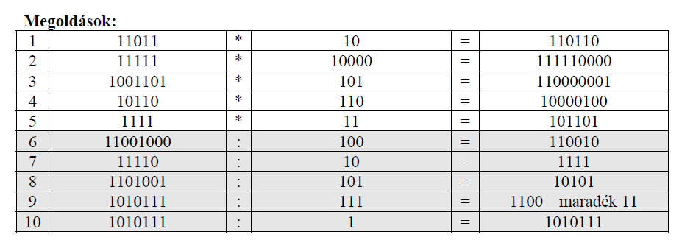
Megoldások szorzásra, osztásra

Slide 23
Feladatok
Végezze el az alábbi átalakításokat!
2010₁₀ = ?₈
2010₁₀ = ?₂
2010₁₀ = ?₁₆
111010011₂ = ?₁₀
2010₈ = ?₁₀
2010₁₆ = ?₁₀
111010011₂ = ?₈
2010₈ = ?₂
2010₁₆ = ?₈
Végezze el az alábbi átalakításokat!
1011010011₂ = ?₁₀
1011010011₂ = ?₈
1011010011₂ = ?₁₆
E3A₁₆ = ?₁₀
E3A₁₆ = ?₈
E3A₁₆ = ?₂
732₈ = ?₁₀
732₈ = ?₁₆
732₈ = ?₂

Slide 24
A számok ábrázolása a számítógépben
a) Fixpontos ábrázolás
Ez a számok műveletvégzésre alkalmas formában történő tárolására szolgál.
Pozitív és negatív egész számok ábrázolására. A negatív számokat a már ismertetett kettes komplemens szerint értelmezik a gépek.
Törtrésszel rendelkező számokat is ábrázolhatunk, de ekkor a törtet jelző pont csak logikailag létezik, a számítógép nem "teszi ki", helyét nem változtatja. Nyomtatásnál az elhelyezéséről a programozónak kell gondoskodnia.

Slide 25
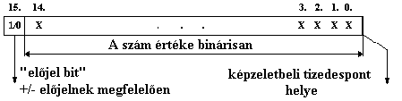
A számok ábrázolása a számítógépben
a) Fixpontos ábrázolás
A fixpontos számábrázolás hátrányai:
az ábrázolható tartomány kicsi: 2 Byte-on a legnagyobb 32.767, a legkisebb -32.768
a számok pontossága erősen korlátozott:
ha egész számot ábrázol 7/4 =1 és a 4 /4=1

Slide 26
A számok ábrázolása a számítógépben
b) Lebegőpontos számábrázolás
A fixpontos hátrányait kiküszöbölő, a számok hatványkitevős (matematikában használt normál alakhoz hasonlatos) felírásán alapuló számábrázolás.
Például:
175₍₁₀₎ = 0.175 * 10³ 10110011₍₂₎ = 0.10110011 * 2⁸
0.375₍₁₀₎ = 0.375 * 10⁰ 0.011₍₂₎ = 0.11 * 2⁻¹

Slide 27
A számok ábrázolása a számítógépben
b) Lebegőpontos számábrázolás
Általánosan felírva: A = M * p^{k}
A = az eredeti szám
M = az együttható,
ennek a tört része az ún. mantissza
p = a hatvány alapja
k = a hatvány kitevője, az ún. karakterisztika
Ebből észrevehetjük, hogy néhány elem minden szám esetén ismétlődik, ezért ezeket a számítógépen nem kell külön ábrázolni.

Slide 28
A számok ábrázolása a számítógépben
b) Lebegőpontos számábrázolás
Például: 175₍₁₀₎ = 0.175 * 10³ 10110011₍₂₎= 0.10110011 * 2⁸
0.375₍₁₀₎ = 0.375 * 10⁰ 0.011₍₂₎ = 0.11 * 2⁻¹

Slide 29
A számok ábrázolása a számítógépben
b.) Lebegőpontos számábrázolás
A számokat 6 bájtos valós típusú mennyiségként ábrázoljuk
A mantissza egészrésze
23 1 (23÷2= 11 marad: 1)
11 1 (11÷2= 5 marad: 1)
5 1 ( 5÷2= 2 marad: 1)
2 0 ( 2÷2= 1 marad: 0)
1 1 ( 1÷2= 0 marad: 1)
0
Pl.: -23.1875
X=m*2^{k} ahol 0,5 <= |m| <=1
Mantissza: m valós szám
Karakterisztika: k egész szám
A mantissza törtrésze
0,1875 0 (0,1875×2= 0,375)
0,375 0 (0,375 ×2= 0,75)
0,75 1 (0,75 ×2= 1,5)
0,5 1 (0,5 ×2= 1,0)
0

Slide 30
A számok ábrázolása a számítógépben
b.) Lebegőpontos számábrázolás
A számokat 6 bájtos valós típusú mennyiségként ábrázoljuk
X=m*2^{k} ahol 0,5 <= |m| <=1
Mantissza: m valós szám
Karakterisztika: k egész szám
Pl.: -23.1875
A mantissza egészrésze=10111
A mantissza törtrésze=0011
Normálás 0.1xxxx A pontot 5 lépéssel balra tettük

Slide 31
A számok ábrázolása a számítógépben
b.) Lebegőpontos számábrázolás
A mantissza előjele
Ha a mantissza
negatív, akkor legyen 1
különben legyen 0
X=m*2^{k} ahol 0,5 <= |m| <=1
Mantissza: m valós szám
Karakterisztika: k egész szám
Mivel itt mindig 1 állna, ezért ezt a bitet ruházzuk fel a mantissza előjelének jelentésével

Slide 32
A számok ábrázolása a számítógépben
A karakterisztika (kitevő) előjele
b.) Lebegőpontos számábrázolás
A karakterisztikát az ábrázolt legkisebb szám abszolút értékével megnöveljük, azaz hozzá adunk
|-128|=128-at, majd átváltjuk 2-es számrendszerbe.
Tehát ha k=5,
akkor k:=5+128=133
X=m*2^{k} ahol 0,5 <= |m| <=1
Mantissza: m valós szám
Karakterisztika: k egész szám
Ezt az alakot nevezzük 128-cal eltolt nullpontú ábrázolásnak

Slide 33
A számok ábrázolása a számítógépben
A karakterisztika (kitevő) előjele
b.) Lebegőpontos számábrázolás
X=m*2^{k} ahol 0,5 <= |m| <=1
Mantissza: m valós szám
Karakterisztika: k egész szám
A karakterisztika
133 1 (133÷2= 66 marad: 1)
66 0 ( 66÷2= 33 marad: 0)
33 1 ( 33÷2= 16 marad: 1)
16 0 ( 16÷2= 8 marad: 0)
8 0 ( 8÷2= 4 marad: 0)
4 0 ( 4÷2= 2 marad: 0)
2 0 ( 2÷2= 1 marad: 0)
1 1 ( 1÷2= 0 marad: 1)
0
k=10000101

Slide 34
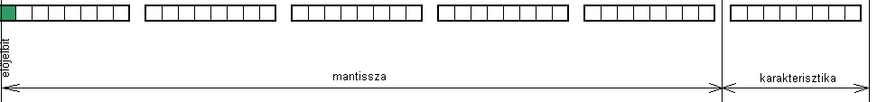
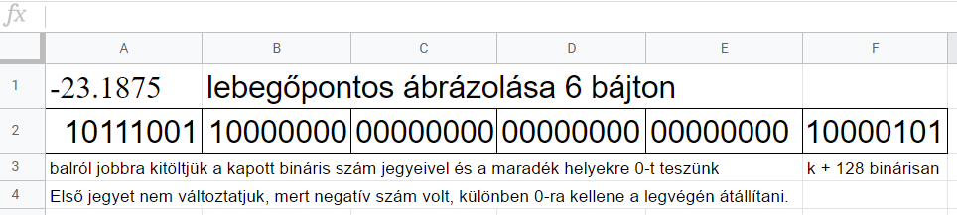
A számok ábrázolása a számítógépben
A 6 bájtos normált ábrázolás eddigiek ismeretében:
Ábrázolható tartomány:
konvenció (megállapodás): 0:= {k=-128, mantissza=tetszőleges}
A legkisebb pozitív valós szám: 0.5 * 2⁻¹²⁷ ≈2,938*10⁻³⁹

Slide 35
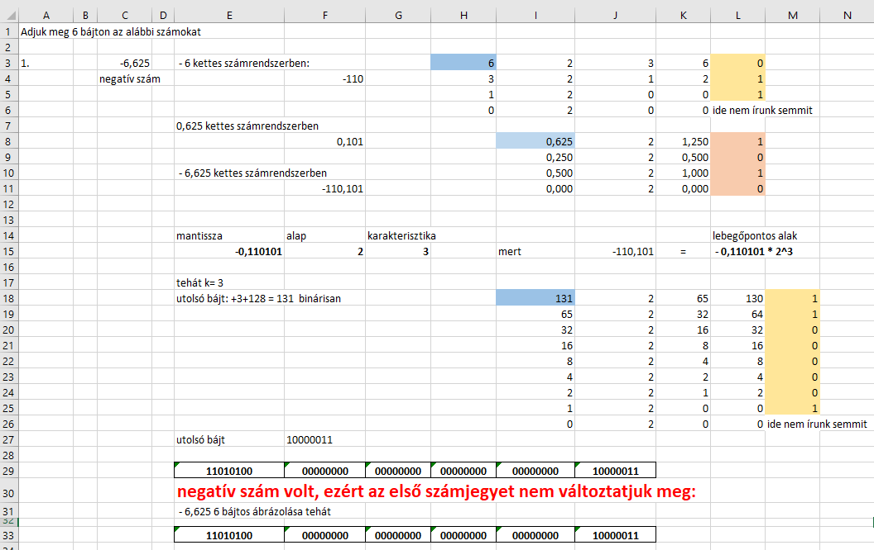
Példa negatív szám ábrázolására (első bit 1 marad)

Slide 36
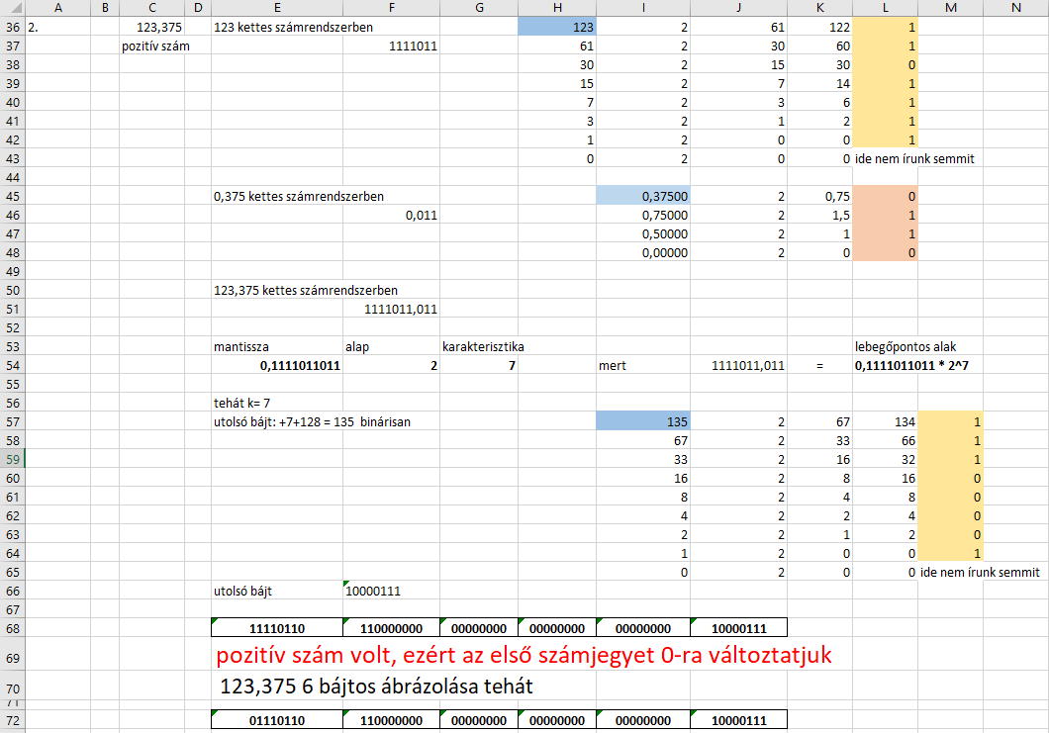
Példa pozitív szám ábrázolására (első bit 0 lesz)

Slide 37
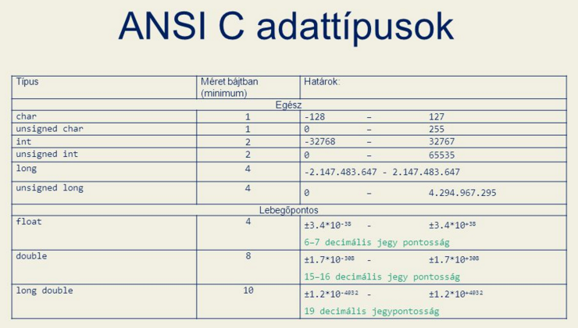

Slide 38
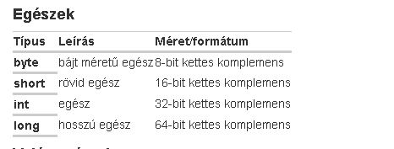
Adattípusok a Java programozási nyelvben
A Java nyelvben az adattípusoknak két csoportja van: primitív és referencia típusok. A primitív adattípusok egy egyszerű értéket képesek tárolni: számot, karaktert vagy logikai értéket.

Slide 39
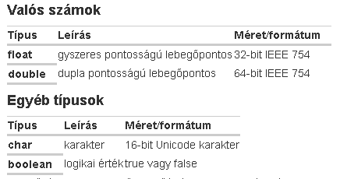
Adattípusok a Java programozási nyelvben

Slide 40
IEEE 754 standard
single 32 bites, double 64 bites (, extended 80 bites).
single: Ha 0 < a kitevőrész < 255, a szám normalizált.
Normalizált tört vezető 1-es bitje nincs ábrázolva!
típus | előjel | kitevőrész | | törtrész |
single | 1 bit | 8 bit 127-többletes | 23 bit
double | 1 bit | 11 bit 1023-többletes | 52 bit
Notes:
711-715

Slide 41
Normalizált számok (IEEE 754, single)
0 < kitevőrész < 255
kitevőrész = kitevő + 127, 127 többletes.
Lehetséges kitevők: -126, -125, ... , +127.
Közvetlenül a törtrész elé kell képzelni egy 1-est (implicit bit) és a bináris pontot.
Az ábrázolt szám: ± (1 + törtrész) * 2^{kitevő}
Pl.: 1 0011 1111 1000 ... 0000₂ = 3F80 0000₁₆
0,5 0011 1111 0000 ... 0000₂ = 3F00 0000₁₆
-1,5 1011 1111 1100 ... 0000₂ = BFC0 0000₁₆
± kitevőrész 1. törtrész
Notes:
711-714

Slide 42
Normalizálatlan számok (IEEE 754, single)
Ha a kitevőrész = 0
Ilyenkor a kitevő -126 (! nem 127),
a bináris pontot implicit 0 előzi meg (nincs ábrázolva).
Az ábrázolt szám: ± (törtrész) * 2⁻¹²⁶
Pl.: 2⁻¹²⁷ = 2⁻¹²⁶ * 0,100 ... 0000₂ =
= 0000 0000 0100 ... 0000₂ = 0040 0000₁₆
± kitevőrész 0. törtrész (2⁻¹)
- 2⁻¹⁴⁹ = - 2⁻¹²⁶ * 0,000 ... 0001₂ =
= 1000 0000 0000 ... 0001₂ = 8000 0001₁₆
± kitevőrész 0. törtrész (2⁻²³)
Notes:
714

Slide 43
A legkisebb pozitív (single) normalizált szám:
2⁻¹²⁶ = 2⁻¹²⁶ * 1,000 ... 0000₂ =
= 0000 0000 1000 ... 0000₂ = 0080 0000₁₆
± kitevőrész 1. törtrész
A legnagyobb pozitív (single) normalizálatlan szám:
2⁻¹²⁶ * 0,111 ... 1111₂ =
= 0000 0000 0111 ... 1111₂ = 007F FFFF₁₆
± kitevőrész 0. törtrész
≈ 2⁻¹²⁶
A különbségük csupán 2⁻¹⁴⁹.
Notes:
711-714

Slide 44
Normalizálatlan számok (IEEE 754, single)
Ha a kitevőrész = 255
Túl nagy számok (túlcsordulás):
∞ (végtelen): pl. 1/0,
NaN (Not a Number): pl. ∞ / ∞
Notes:
714-715

Slide 45
Normalizált | ± | 0<kitevőrész<Max | bitminta
Nem normalizált | ± | 0 | nem nulla bitminta
Nulla | + | 0 | 0
Végtelen | ± | 111…1 | 0
Nem szám | ± | 111…1 | nem nulla bitminta
(IEEE 754, single)
Notes:
714-715

Slide 46
Logikai műveletek
A számítógép nem csak ‑ a számrendszereknél ismertetett ‑ matematikai műveletek, hanem logikai műveletek végrehajtására is képes.
A logikában állítások vannak, melyek vagy igazak vagy hamisak. Ennek megfelelően a logikai adatok két értéket vehetnek fel: ha igaz, az értéke 1, ha hamis, az értéke 0. A logikai adatok ábrázolása általában 1Byte-on történik:
  00000001 = logikai igaz
  00000000 = logikai nem
Ismerkedjünk meg néhány logikai művelettel:

Slide 47

Logikai műveletek
A: Esik az eső
B: Van nálam ernyő
C: Megázom
ÉS (konjunkció): A and B
Esik az eső és van nálam ernyő
VAGY (diszjunkció): B or C
Vagy van nálam ernyő vagy megázom
TAGADÁS (negáció): not B
nincs nálam ernyő
KÖVETKEZTETÉS (implikáció): (A and not B) then C
Ha esik az eső és nincs nálam ernyő, akkor megázom

Slide 48
Logikai műveletek
a) Negálás (NOT)
Olyan művelet, amely során
az igazból hamisra,
a hamisból igazra váltunk.

Slide 49
Logikai műveletek
b) ÉS kapcsolat (AND)
A B A & B
A művelet elvégzése után az eredmény akkor igaz, ha az A és B is igaz volt, minden más esetben hamis.

Slide 50
Logikai műveletek
c) VAGY kapcsolat (OR)
A
A v B
B
Az eredmény akkor igaz, ha vagy az A vagy a B is igaz volt, beleértve azt is, amikor mindkettő igaz.

Slide 51
Logikai műveletek
d) KIZÁRÓ VAGY kapcsolat (XOR)
Az eredmény kizárólag akkor igaz, ha vagy A vagy B igaz volt. Ez a kapcsolat kizárja azt az esetet, amikor mindkettő igaz.
A
B
A ⊕ B

Slide 52
Aritmetikai műveletek
a) Összeadás (1 bites)
A
B
A + B
A & B
A ⊕ B
0
0
0 0
0
0
0
1
0 1
0
1
1
0
0 1
0
1
1
1
1 0
1
0
&
Átvitel
⊕
Összeg

Slide 53
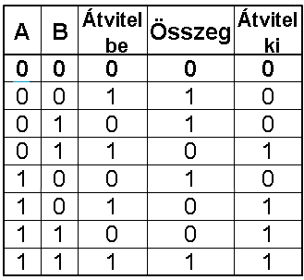
Aritmetikai műveletek
b) Összeadás (Teljes összeadó)
A
B
Átvitel be
&
Átvitel ki
OR
⊕
&
⊕
Összeg

Slide 54
Adattípusok
Alapkérdés: mit támogat a hardver (milyen utasítások vannak)? Ami nincs (pl. dupla pontosságú egész aritmetika), azt szoftveresen kell megcsinálni.
Numerikus típusok:
előjel nélküli és előjeles egész számok
(8, 16, 32, 64 bites).
lebegőpontos számok (32, 64, néha 128 bites),
binárisan kódolt decimális számok: decimális aritmetika
Notes:
368-369

Slide 55
vezérlőegység
Központi feldolgozó egység (CPU)
Aritmetikai-logikai egység (ALU)
B/K eszközök
Regiszterek
.
.
Központi
memória
.
.
Lemez
Nyomtató
.
.
sín
Egyszerű sín alapú számítógép
Notes:
66-70

Slide 56
CPU feladata: a memóriában tárolt program végrehajtása. Részei:
vezérlőegység, feladata: a program
  utasításainak beolvasása,
  az ALU, a regiszterek vezérlése,
aritmetikai-logikai egység (ALU) , feladata: az utasítások végrehajtása,
regiszter készlet, feladata: részeredmények, vezérlő információk tárolása. A legfontosabbak:
  utasításszámláló
  (Program Counter): PC,
  utasításregiszter
  (Instruction Register): IR,
adatút (data path).
vezérlőegység
Aritmetikai-logikai egység (ALU)
Regiszterek
.
.
.
.
.
.
Notes:
66-70

Slide 57
Adatút
(data path).
A regiszter készletből feltöltődik az ALU két bemenő regisztere
ALU
Az eredmény az ALU kimenő regiszterébe kerül
Az ALU kimenő regiszteréből a kijelölt regiszterbe kerül az eredmény
Nem biztos, hogy az ALU be- és kimenő regiszterei tényleges regiszterként vannak kialakítva.
A+B
A
B
A
B
ALU
A+B
Notes:
66-70

